Slide 1
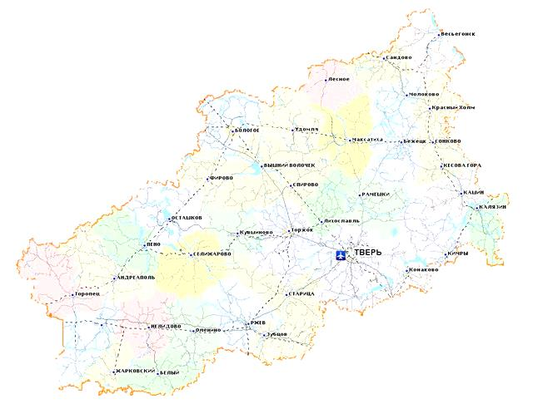
Красная книга
Тверской области

Slide 2
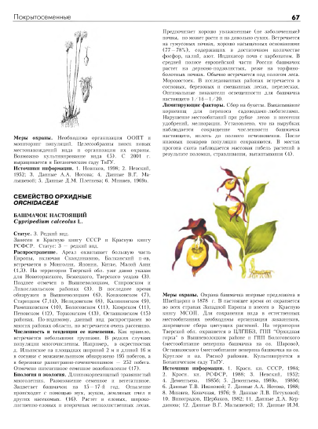
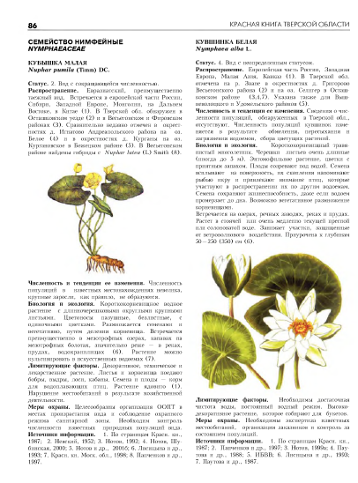
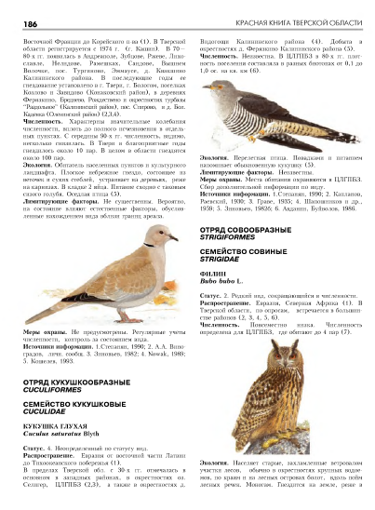
В 1992 г. Тверской областной совет народных Депутатов принял постановление «Об утверждении и ведении Красной книги Тверской области»
В 2002 г. опубликована первая Красная книга Тверской области.

Slide 3
Красная книга Тверской области содержит сведения о состоянии популяций редких и находящихся под угрозой исчезновения видов
на 2012 год
Животных – 274 вид Растений – 227 вид
Грибов – 29 вид Лишайников - 54 вид
В зависимости от категории редкости и распространения на территории Тверской области виды отнесены к определенному статусу:
0 – вероятно, исчезнувшие;
1– находящиеся под угрозой исчезновения;
2–с неуклонно сокращающейся численностью;
3–редкие;
4 –неопределенные по статусу;
5–восстанавливаемые популяции

Slide 4
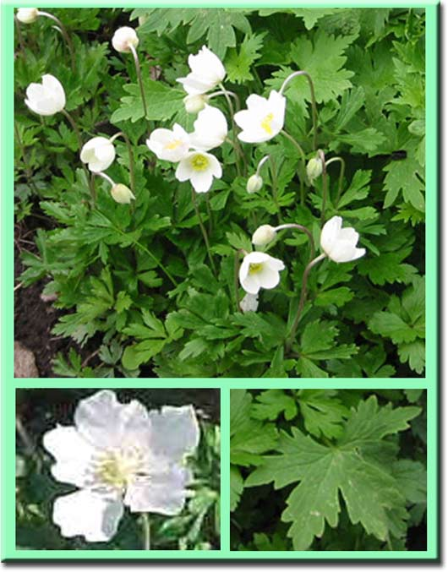
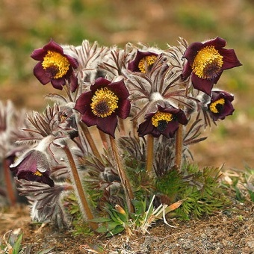
0 – вероятно, исчезнувшие виды
Ветреница лесная (Anemone sylvestris)
Простре́л лугово́й
(Pulsatílla praténsis)

Slide 5
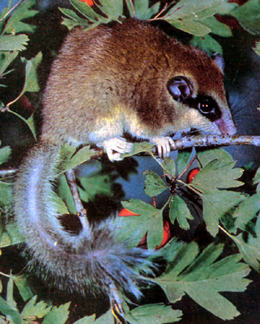
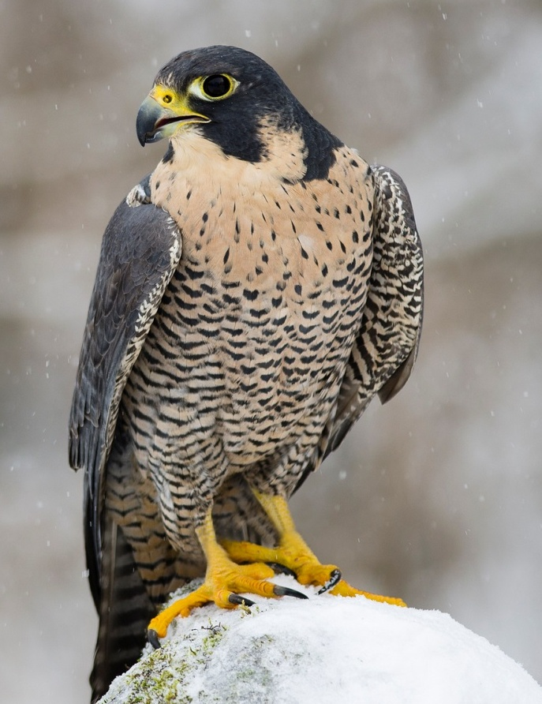
0 – вероятно, исчезнувшие виды
Соня лесная (Dryomys nitedula)
Сапсан
(Falco peregrinus)

Slide 6
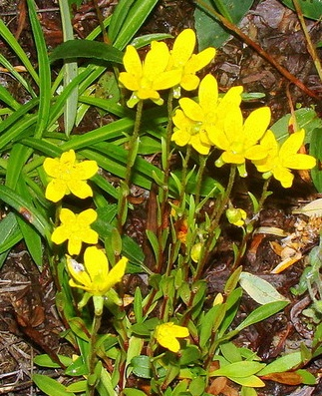
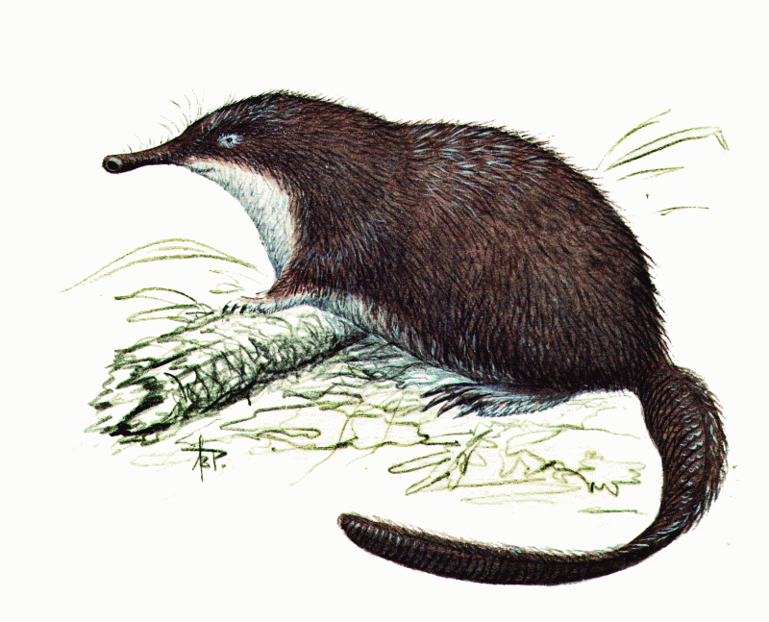
1 – находящиеся под угрозой исчезновения
Камнеломка болотная
Царские очи (Saxifraga hirculus)
Вы́хухоль русская
(Desmana moschata)

Slide 7
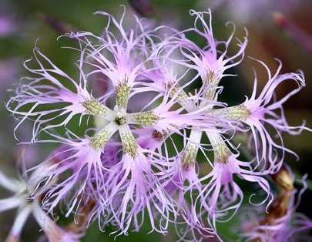
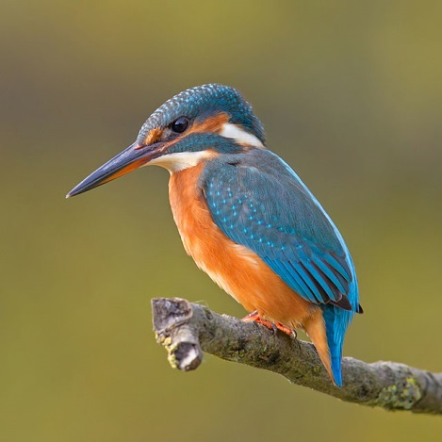
2–с неуклонно сокращающейся численностью
Гвозди́ка пы́шная (Diánthus supérbus)
Зимородок обыкновенный
(Alcedo atthis)

Slide 8
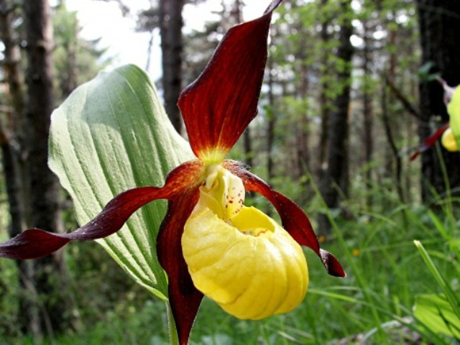
3–редкие
Вене́рин башмачо́к настоя́щий (Cypripedium calceolus)
Махаон обыкновенный
(Papilio machaon)

Slide 9
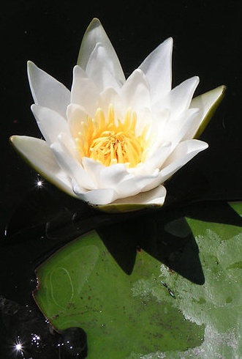
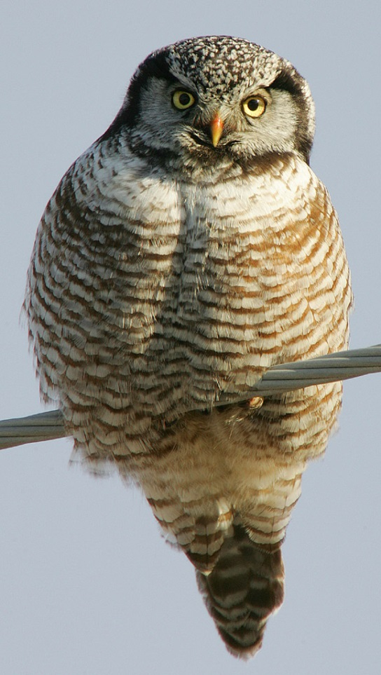
4–неопределенные по статусу
Кувшинка четырёхгранная (Nymphaea tetragona)
Сова ястребиная
(Surnia ulula)

Slide 10
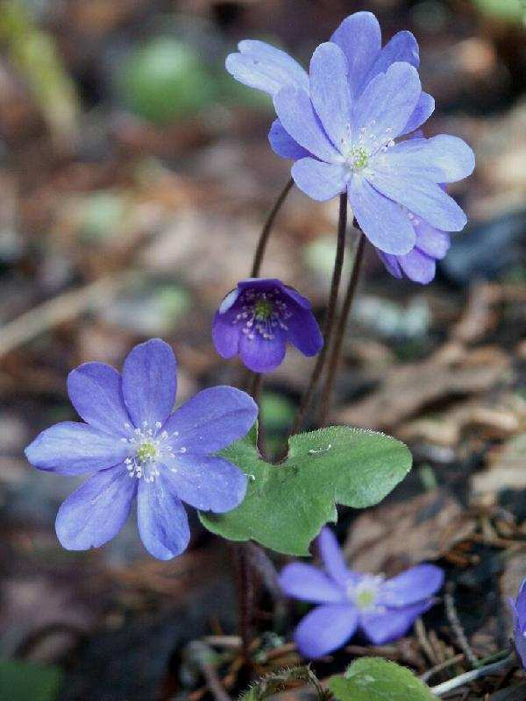
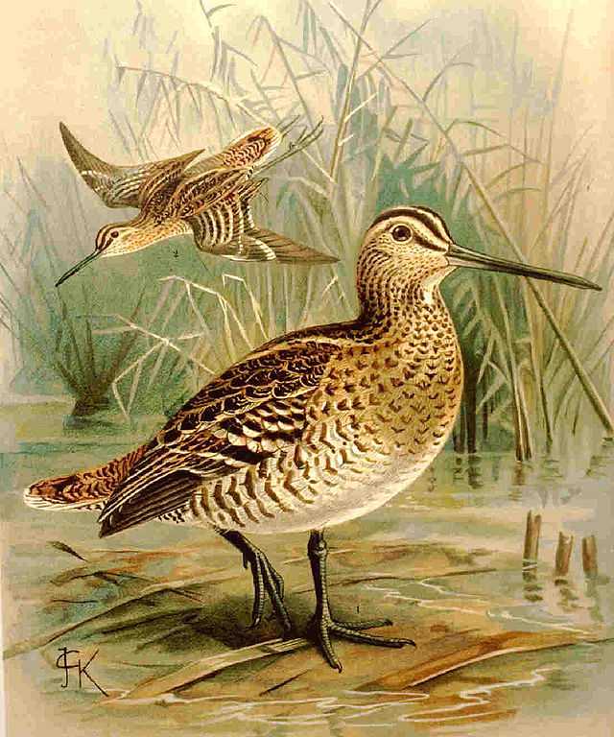
5–восстанавливаемые популяции
Печёночница благоро́дная ( Hepática nóbilis)
Дупель
(Gallinago media)
в 2002 г. эти виды имели 2 статус

Slide 11
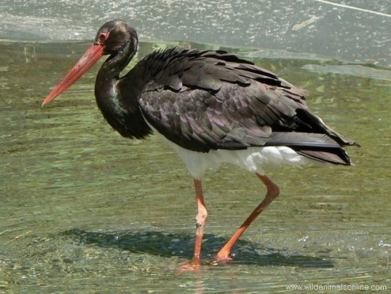
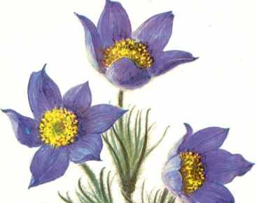
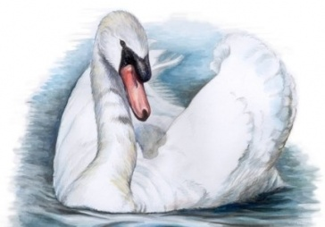
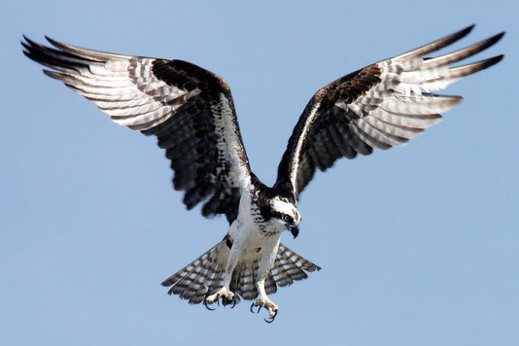
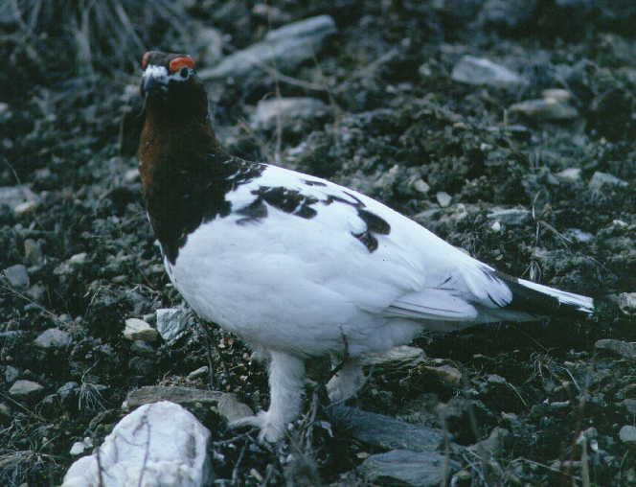
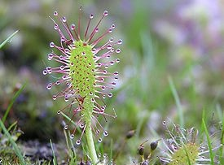
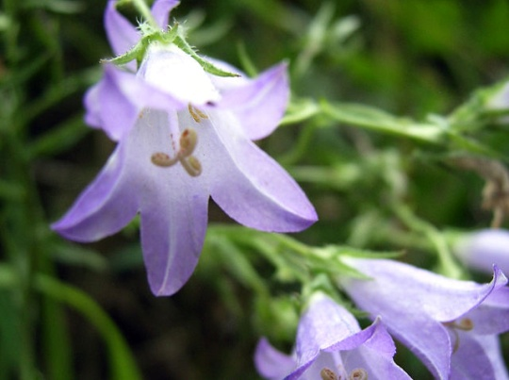
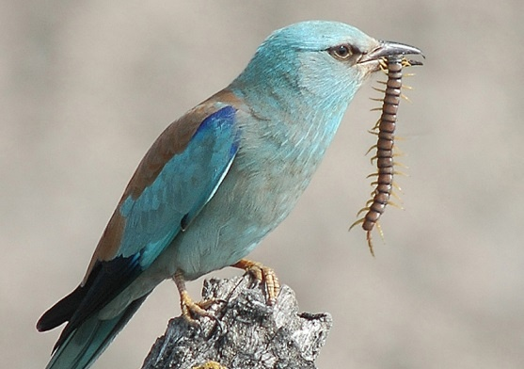
Аист черный
Прострел раскрытый
Лебедь шипун
Скопа
…?!
Куропатка белая
Росянка английская
Колокольчик сибирский
Сизоворонка

Slide 12
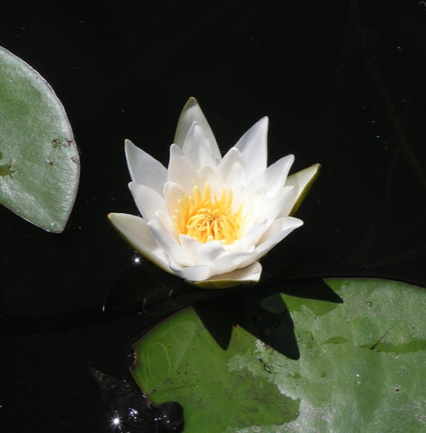
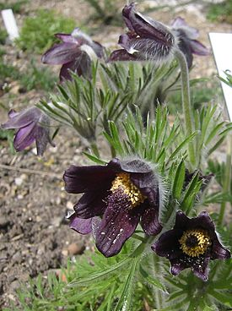
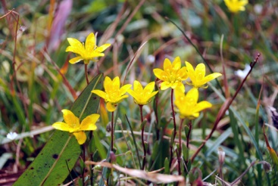
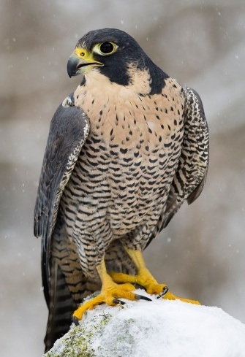
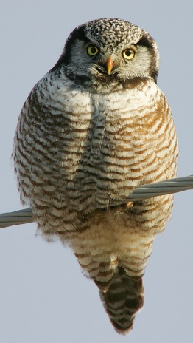
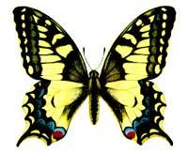

Slide 13
Ветреница лесная Anemone sylvestris
Многолетнее травянистое растение высотой ЗО—45 см с коротким корневищем.
Местообитание: сухие холмы, луга, светлые хвойные леса.
Цветет в первой – второй декаде мая.

Slide 14
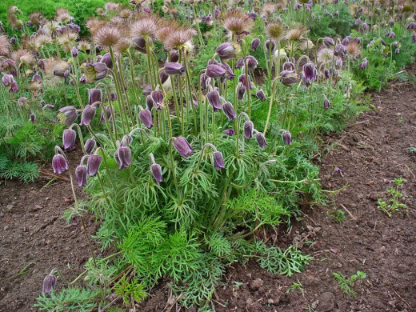
Простре́л лугово́й
(Pulsatílla praténsis)
Народное название сон-трава, пострел.
Многолетнее растение высотой 10-40 см.
Растет в сосновых и смешанных лесах, на открытых песчаных холмах, сухих склонах.
Цветет в апреле – июне.

Slide 15
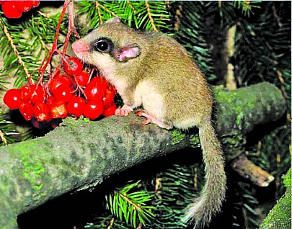
Соня лесная (Dryomys nitedula)
Небольшого размера животные. Длина тела до 11,5 см, хвоста до 10 см. Масса тела 30—40 грамм.
Любит смешанные леса с густым подлеском
Питается растительной и животной пищей. Предпочитает семена и плоды древесных и кустарниковых растений, из животных кормов питается различными насекомыми.

Slide 16
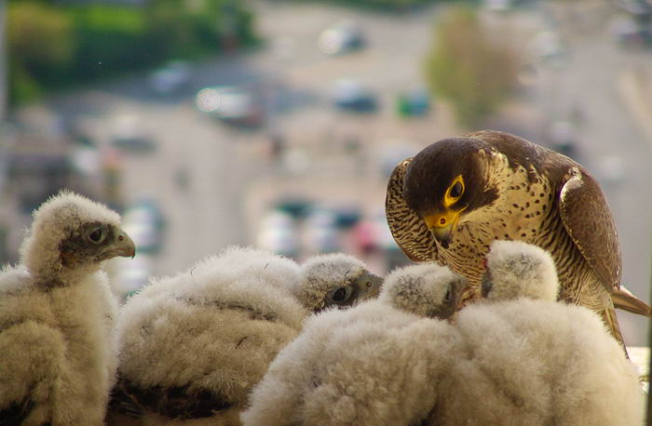
Сапсан
Falco peregrinus
Хищная птица из семейства соколиные.
Крупный сокол длина составляет 34-50 см, размах крыльев 80-120 см. Самая быстрая птица развивает скорость свыше 322 км\ч или 90 м\с.
Численность на территории РФ насчитывается около 2-3 тыс.

Slide 17
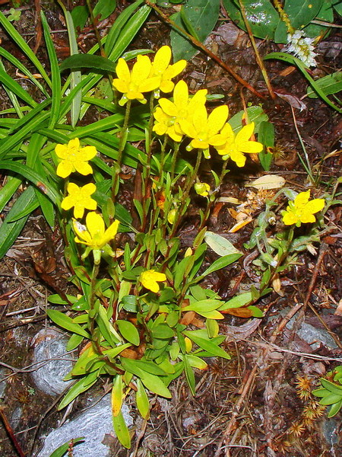
Камнеломка болотная
Царские очи Saxifraga hirculus
Многолетнее растение высотой до 30 см.
Цветет в июле - начале августа.
Обитает на низинных заболоченных лугах, низинных ключевых болотах, заболоченных берегах водоемов.

Slide 18
Выхухоль русская
Desmana moschata
Млекопитающее из семейства кротовых. Реликтовый, эндемичный вид.
Тело длиной 18—22 см, хвост — такой же, масса до 520 г.
Хвост покрыт роговыми чешуйками, а вдоль верха его ещё и жёсткими волосами, образующими киль
Ведёт полуводный образ жизни.
Употребляет в пищу в основном только донную живность, зимой добавляются еще разнообразные растительные корма, и даже мелкая рыба.

Slide 19
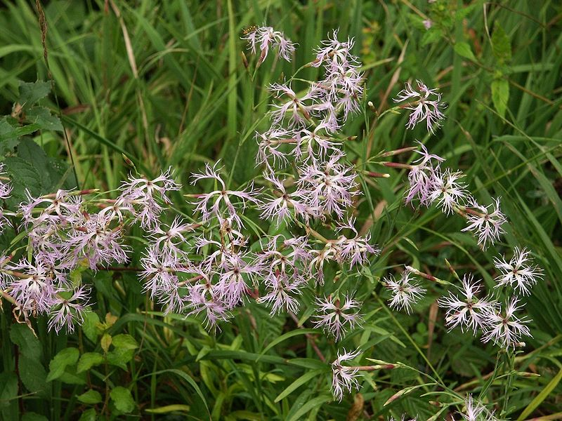
Гвозди́ка пы́шная Diánthus supérbus
Невысокое травянистое многолетнее растение с ползущим корневищем и узкими линейными листьями.
Цветет с начала июня и до конца июля с возможным повторным цветением в октябре.
Растет на суходольных пойменных лугах, опушках, в разреженных лесах.

Slide 20
Зимородок обыкновенный
Alcedo atthis
Небольшая птица длина крыла 7—8 см, вес 25-45 гр.
Зимородки любят уединения, увидеть их — редкость.
Перелетная птица, прилетает в конце апреля начало мая.
Строгие требования к жизни: чистый водоем с проточной водой, обрыв и заросшие берега.
Питаются мелкой рыбой, реже водными беспозвоночными .

Slide 21
Венерин башмачок настоящий Cypripedium calceolus
Многолетнее травянистое растение. На 3—4 год развивается первый зелёный лист. Высотой 20-50 см. Цветок 5 см.
Зацветает на 8—17 год жизни.
Встречается в лиственных, смешанных, реже хвойных лесах, на лесных опушках, лесных лугах и в зарослях кустарников.
Предпочитает хорошо увлажнённые, не заболоченные почвы, но встречается и на относительно сухих. Чаще отмечается в местах с умеренной освещённостью.

Slide 22
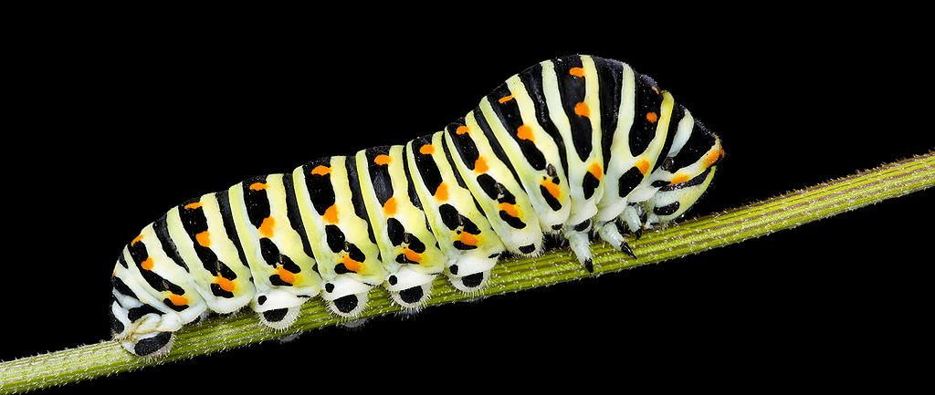
Махаон обыкновенный
Papilio machaon
Дневная бабочка из семейства парусников. Размах крыльев самцов 64—81 мм, самок — 74—95 мм. Лёт с июля по август.
Обитает в хорошо прогреваемых биотопах, обычно имеющих сырые участки, где произрастают кормовые зонтичные растения.
Продолжительность жизни имаго составляет до трёх недель.

Slide 23
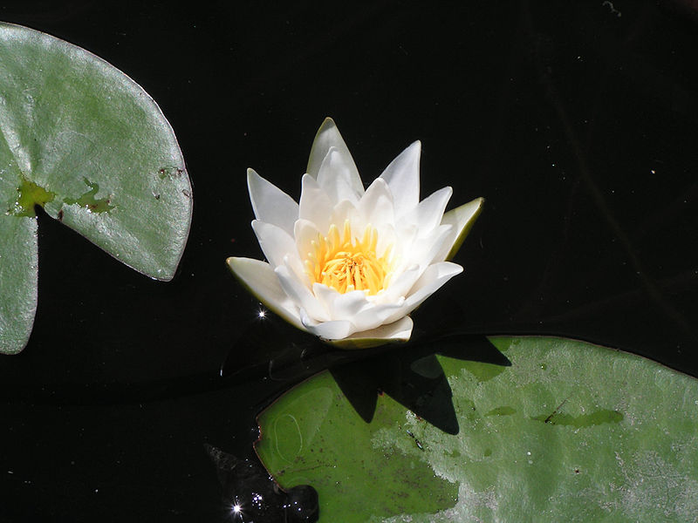
Кувшинка
четырёхгранная Nymphaea tetragona
Многолетние травянистое корневищное водное растение.
Цветки 3-5(8) см. в диаметре. Цветет в июле – августе. Цветы душистые, раскрываются после полудня.
Обитает в озерах, протоках, реже небольших реках и ручьях, на глубине 0,5-3 м; при слабом заилении.

Slide 24
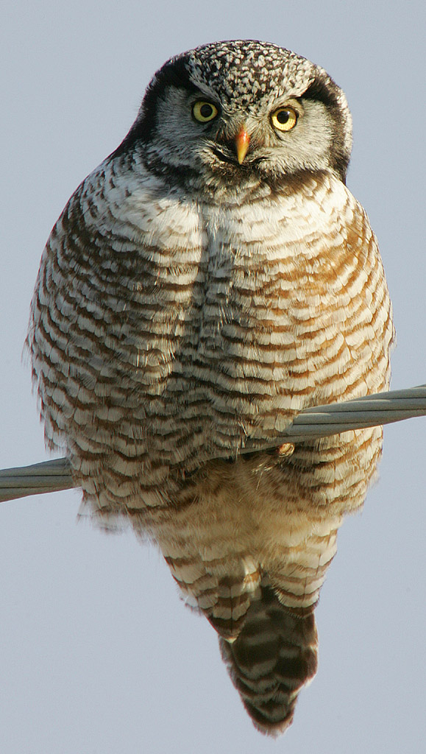
Сова ястребиная
Surnia ulula
Среднего размера длиннохвостая сова. Длина — 35—43 см. Размах крыльев 60—80 см. Питается в основном мелкими грызунами, изредка птицами, охотиться утром или под вечер.
Предпочитает хвойные высокоствольные леса.
Гнездится в дуплах, на вершинах обломанных стволов или занимает гнёзда других птиц.

Slide 25
Печёночница благоро́дная Hepática nóbilis
Раннецветущее многолетнее растение высотой 15-20 см.
Малотребовательна к почвам, но нуждается в умеренном увлажнении.
Избегает крайне сухих и заболоченных местообитаний. Обладает слабой конкурентной
способностью и доминирует лишь в местах, лишенных сплошного напочвенного покрова Может долго сохраняться в ельниках и сравнительно быстро исчезать в широколиственных лесах.

Slide 26
Дупель
Gallinago media
Птица из отряда ржанкообразных. Размеры от 27 до 29 см, размах крыльев составляет от 42 до 46 см, а вес — от 150 до 260 г.
Гнездится на влажных болотах, в низинах рек и на лужайках хвойных лесов. Зиму проводит на юге Африки. Пища дупеля состоит из насекомых, червей и изредка из растений, которые он клюёт в болотистой грязи.
Являются одной из самых быстрых перелётных птиц, скорость 100 км\ч, способны совершать дальние, безостановочные миграции.

Slide 27
Автор : Кузнецова Наталья Алексеевна, учитель биологии МОУ СОШ №39 г. Твери
- гиперссылка
Источники:
Красная книга Тверской области издание 2002г.
Перечень (список) объектов животного и растительного мира, занесённых в Красную книгу Тверской области http://mpr-tver.ru/index.php/red-book

